Slide 1
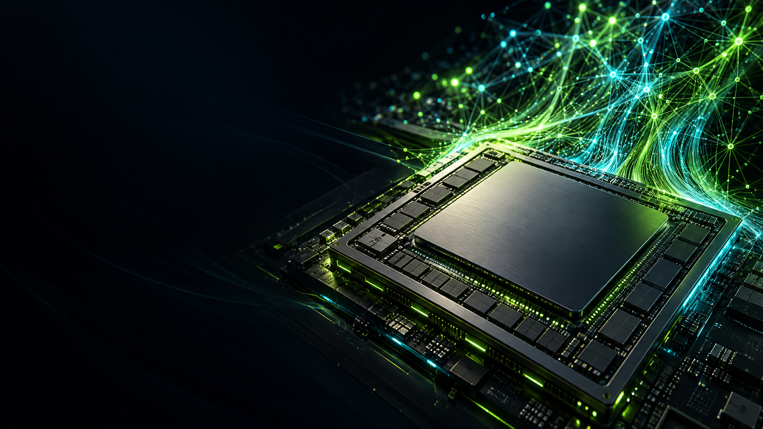

RTX
CUDA
Arquitectura
GPU
El Motor Físico del
Aprendizaje Profundo
Anthoni Hernández 2191198
Laura Ortiz 2243553
Angie Boada 2243672
Andrés Marín 2243556
01
Notes:
Arquitectura GPU. El motor físico del aprendizaje profundo. Integrantes: Anthoni Hernández, Andrés Santiago Marín y Laura Valentina.
Material de base: Guía de los Transformers a la GPU y GPUdemo.ipynb, proporcionados para esta presentación. El arte es una ilustración conceptual original. NVIDIA, RTX y CUDA se muestran como tecnologías de referencia. Logo: NVIDIA, Logos & Brand Guidelines, variante para fondo oscuro.

Slide 2
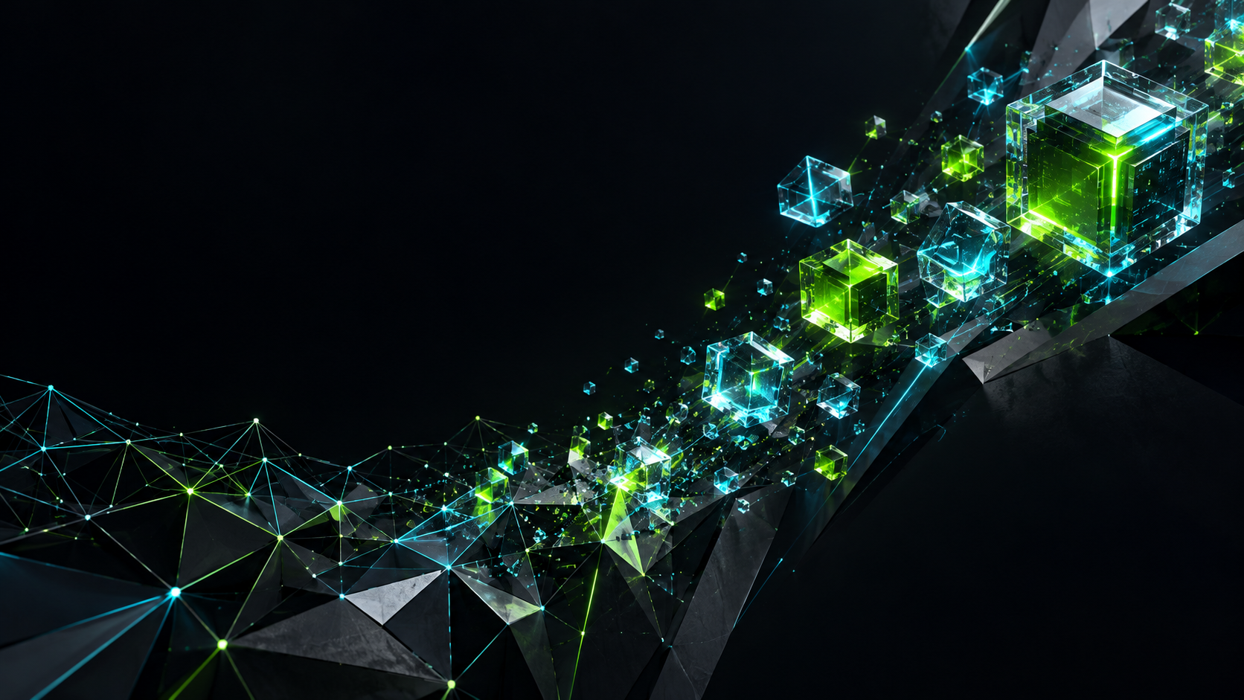
De Píxeles a Tensores
Paradoja 3D
Rotar y proyectar videojuegos ya exigía
multiplicar matrices de forma masiva.
Evolución clave
1999
2007
2017
2024
GeForce 256
CUDA
Tensor Cores
Blackwell
El salto Transformer
RNN: palabra a palabra. Transformer: secuencia
en paralelo durante entrenamiento y lectura inicial.
02
Notes:
Fuentes: Guía de los Transformers a la GPU, pp. 1–3, y GPUdemo.ipynb, ejemplo de transformaciones geométricas.
GeForce 256 (1999), CUDA (2007), Tensor Cores con Volta (2017) y Blackwell (2024) son los hitos seleccionados. Las operaciones de gráficos y de redes neuronales comparten álgebra lineal. Las RNN tienen una dependencia temporal entre pasos. La atención permite paralelizar la secuencia disponible durante entrenamiento y prefill. La generación autorregresiva de nuevos tokens mantiene una dependencia secuencial. El arte representa la transición conceptual entre geometría y tensores.

Slide 3
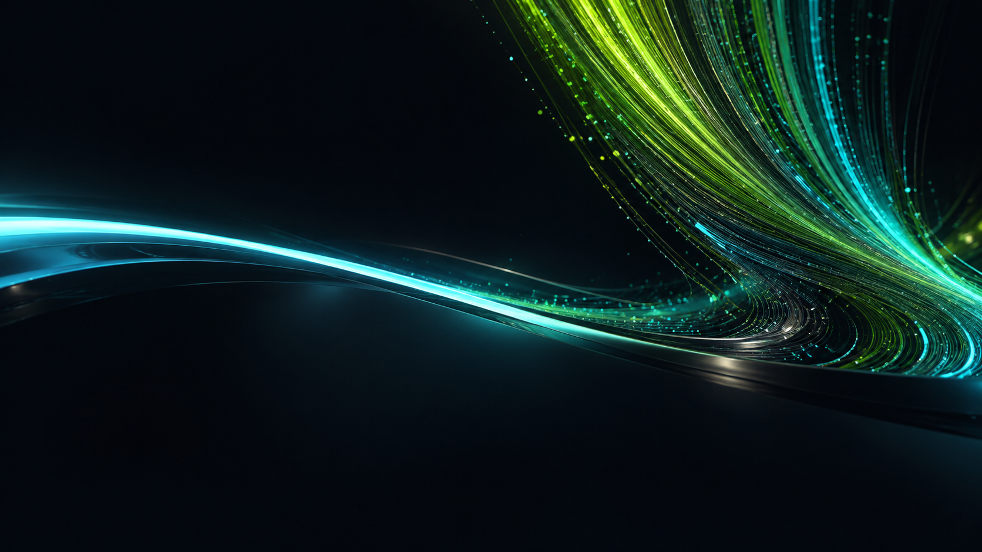
CPU vs. GPU
CPU
292,8 ms
Pocos núcleos potentes, baja latencia
y control de tareas en serie.
GPU TESLA T4
3,4 ms
86×
más rápida
por atención
Warps de 32 hilos y bloques sobre SM.
La gama alta puede superar 100 SM.
Atención 4.096 × 4.096 · dimensión 64 · media de 10 repeticiones
03
Notes:
Fuente: GPUdemo.ipynb, resultados guardados de la celda de atención. CPU: 292,8 ms por atención. GPU Tesla T4: 3,4 ms. Aceleración reportada: 86 veces. Son resultados de esa ejecución, no una garantía universal ni una prueba ejecutada de nuevo para esta presentación.
La entrada contiene 4.096 tokens con dimensión 64. Q y K producen una tabla de atención de 4.096 × 4.096. La medición incluye productos matriciales y Softmax, usa un calentamiento y promedia 10 repeticiones, con sincronización de GPU. No es una multiplicación de dos matrices cuadradas de 4.096 × 4.096.
Los hilos forman warps de 32. Los bloques se asignan a SM. La T4 tiene 40 SM; algunas GPU de gama alta superan 100 SM. La CPU también usa paralelismo vectorial y multinúcleo. La distinción del esquema es especialización en baja latencia frente a alto throughput.

Slide 4
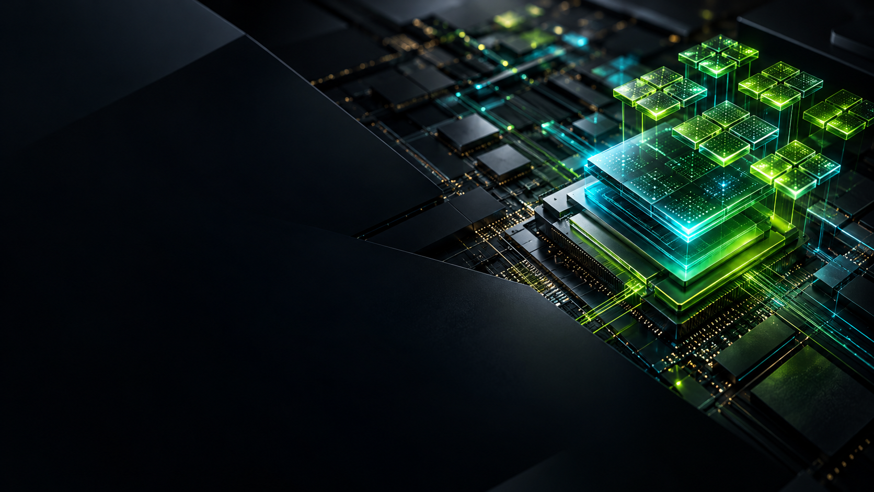
Ingeniería del Silicio
Tiling · memoria cercana
Reutiliza mosaicos en memoria compartida
y reduce accesos repetidos a memoria global.
Tensor Cores
Multiplican y acumulan bloques matriciales
con hardware especializado de alto rendimiento.
Precisión mixta
FP16, FP8 y FP4 reducen memoria y tráfico.
El formato depende del hardware y la tarea.
04
Notes:
Fuente base: Guía de los Transformers a la GPU, pp. 3–4.
El tiling reutiliza porciones de matrices en memoria compartida y registros, reduciendo transferencias desde memoria global. Los Tensor Cores implementan operaciones matriciales de multiplicación y acumulación. El tamaño de la operación y su rendimiento dependen de la arquitectura, la instrucción y el formato; no se afirma que cualquier bloque o matriz se resuelva en un solo ciclo. Los mosaicos 4 × 4 de la ilustración son una metáfora didáctica.
La precisión mixta combina formatos de menor precisión con otros de mayor precisión cuando corresponde, por ejemplo para acumulaciones. FP4 requiere hardware compatible y no equivale a entrenar cualquier modelo completamente en cuatro bits. Fuente complementaria: NVIDIA, GB200 NVL72, sección de características de Blackwell.

Slide 5
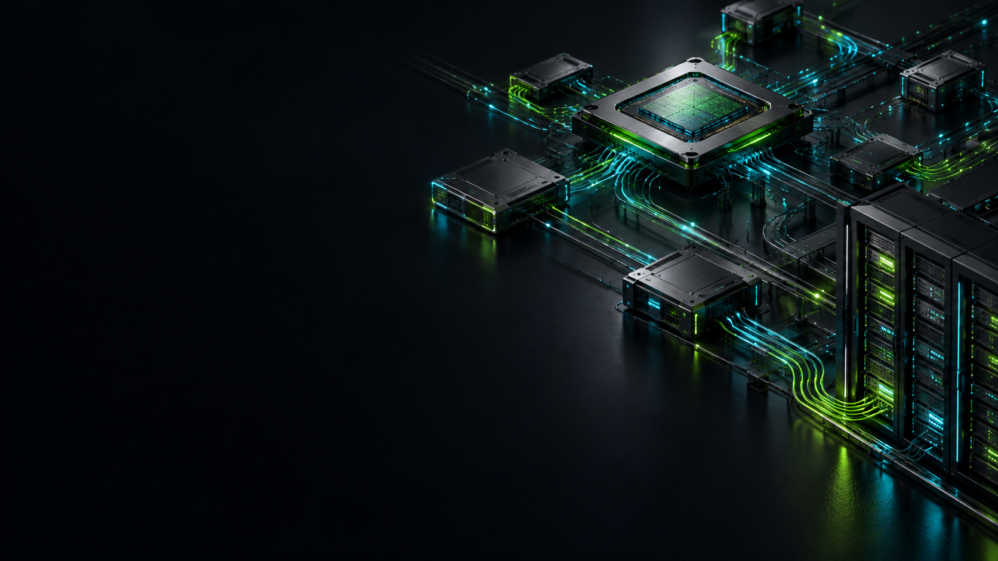
Ecosistema NVIDIA
Al crecer el modelo, mover datos decide el rendimiento.
Cerebro y superchip
Blackwell + Grace Arm. NVLink-C2C conecta
CPU y GPU a 900 GB/s.
Sistema nervioso
NVLink y NVSwitch: 1,8 TB/s por GPU Blackwell.
Spectrum-X reduce congestión entre servidores.
Inmunidad y esqueleto
BlueField-3 gestiona red y seguridad. GB200 NVL72
integra 72 GPU Blackwell y 36 CPU Grace.
05
Notes:
Fuentes: Guía de los Transformers a la GPU, pp. 6–7. NVIDIA, GB200 NVL72, características y especificaciones; NVIDIA, NVLink-C2C.
La analogía del cuerpo se expresa únicamente con hardware: Blackwell procesa, la red comunica, BlueField-3 descarga funciones de infraestructura y seguridad, y el rack integra el sistema. NVLink-C2C conecta Grace con las GPU Blackwell a 900 GB/s bidireccionales agregados. En Blackwell, NVLink de quinta generación ofrece hasta 1,8 TB/s por GPU; los 900 GB/s entre GPU corresponden a la generación Hopper citada en el material de origen. NVSwitch conecta el dominio NVLink y Spectrum-X optimiza Ethernet entre sistemas, sin eliminar todos los posibles cuellos de botella. GB200 NVL72 integra 72 GPU y 36 CPU. No se confunden anchos de banda CPU-GPU, GPU-GPU ni de red Ethernet.

Slide 6
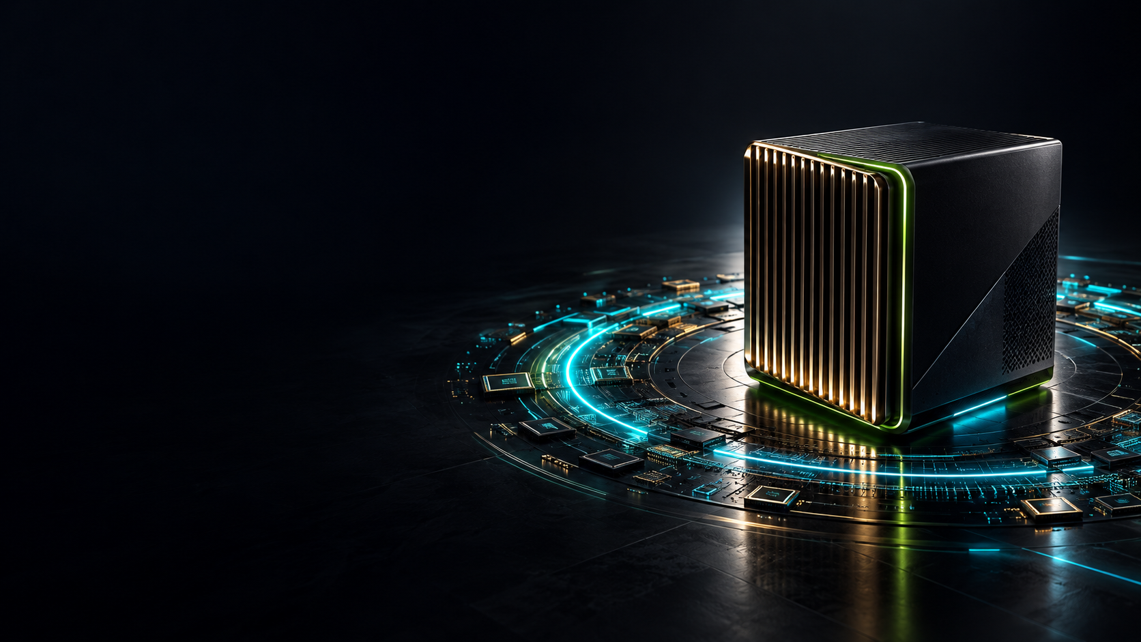
Revolución DGX Spark
GB10 Grace Blackwell
CPU Arm y GPU Blackwell comparten
memoria coherente mediante NVLink-C2C.
128 GB
Memoria unificada para alojar modelos
mayores en un equipo compacto.
Hasta 1 PFLOP
Hasta 200 mil millones de parámetros,
con cuantización y contexto compatibles.
Pico FP4 con dispersión
06
Notes:
Fuentes: NVIDIA, DGX Spark User Guide, Hardware Overview, actualización del 10 de septiembre de 2026; NVIDIA, DGX Spark, ficha de producto; NVIDIA Newsroom, NVIDIA Announces DGX Spark and DGX Station Personal AI Computers.
El GB10 descrito corresponde al equipo DGX Spark. Se usa esta denominación para distinguirlo de productos y mensajes asociados a RTX. La configuración de 128 GB unifica la memoria de CPU y GPU. El pico de hasta 1 petaFLOP se especifica en FP4 con sparsity, no en FP32 ni como velocidad garantizada de un modelo. El soporte de hasta 200 mil millones de parámetros para inferencia requiere una representación de baja precisión y un presupuesto de memoria compatible con contexto, caché y ejecución. La memoria unificada evita determinadas duplicaciones y transferencias, pero no elimina las limitaciones de capacidad o ancho de banda. DGX Spark usa DGX OS; la demostración de cierre en Windows con RTX corresponde a otro entorno. Ilustración conceptual del hardware, no fotografía de producto.

Slide 7
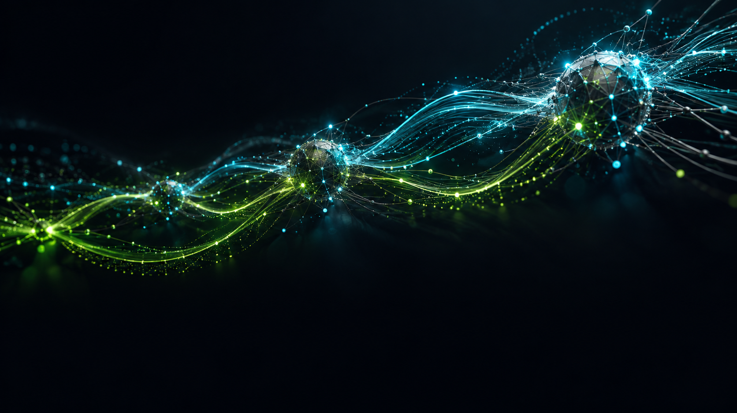
Dinámica Neuronal
01 Atención Q, K, V
Productos punto y Softmax conectan
4.096 lectores: Q busca, K identifica
y V aporta contexto.
02 Forward y pérdida
Pesos W y activaciones ReLU/GELU.
La pérdida mide el error.
03 Backpropagation
CAPA 4.096 × 4.096 · LOTE DE 1.024
34
Gradientes para ajustar pesos.
Costo aproximado:
2× el cálculo del forward.
mil millones de operaciones en forward
≈ 68 mil millones en backward
07
Notes:
Fuente: Guía de los Transformers a la GPU, pp. 1–2 y 8–10, y GPUdemo.ipynb, ejemplo de atención con 4.096 tokens.
La metáfora de los 4.096 lectores corresponde a la atención: Q define consultas, K claves y V valores. Los productos punto calculan similitudes, se escalan y Softmax produce pesos para combinar V. La atención no implica 4.096 personas ni asignación literal de un lector a un núcleo físico.
La cifra de entrenamiento corresponde a una capa densa distinta del benchmark de atención. Para 1.024 muestras y pesos de 4.096 × 4.096, el producto del forward requiere aproximadamente 2 × 1.024 × 4.096 × 4.096 = 34.359.738.368 operaciones, contando una multiplicación y una suma como dos. Calcular gradientes respecto a entradas y pesos cuesta aproximadamente dos productos semejantes: unos 68,7 mil millones. El total aproximado de los productos es 103 mil millones, sin incluir activaciones, pérdida ni actualización. Backpropagation calcula gradientes; el optimizador actualiza los pesos.

Slide 8
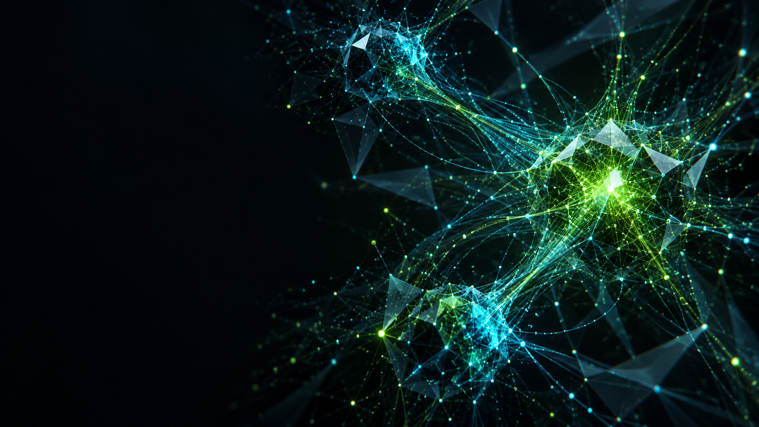
Inferencia Local en Vivo
Entorno local
Windows y NVIDIA RTX ejecutan el modelo,
sin APIs de inferencia en la nube.
Grafo en tiempo real
Una representación conceptual muestra
el flujo de contexto entre bloques del modelo.
Activación en vivo
Consultar el modelo y observar VRAM, latencia
y nodos activados durante la demostración.
08
Notes:
Cierre y transición a la demostración práctica solicitada: inferencia de un modelo descargado en un equipo Windows con GPU NVIDIA RTX, sin APIs de inferencia remota. La diapositiva define el entorno de demostración; no constituye evidencia de que el equipo, el modelo o la visualización hayan sido ejecutados.
Observar latencia y consumo de VRAM durante una consulta. El grafo debe entenderse como una representación conceptual o instrumentada de los bloques y su flujo, no como una imagen literal de neuronas físicas ni como una medición de activaciones si no existe esa instrumentación. Los tiempos presentados en la diapositiva 3 pertenecen al notebook adjunto en Tesla T4, no a esta demostración RTX. Arte original: red abstracta de nodos y partículas.

